Slide 1
Challenges auxquels fait face le Cloud Radio Access Network
Comment prévoir le trafic RRH pour une période future ?
La capture de la dépendance temporelle et la corrélation spatiale entre les modèles de trafic RRH n’est pas triviale.
Comment mesurer la complémentarité entre RRH ?
Les pics de trafic RRH d’un cluster doivent être dispersés dans le temps.
Tirer pleinement parti de la capacité de la BBU
Comment regrouper de manière optimale les RRH complémentaires pour une BBU ?
Un schéma optimal doit non seulement maximiser l’utilité moyenne de la capacité de la BBU mais aussi minimiser les coûts de déploiement.
Respecter les contraintes des distances dans les clusters.

Slide 2
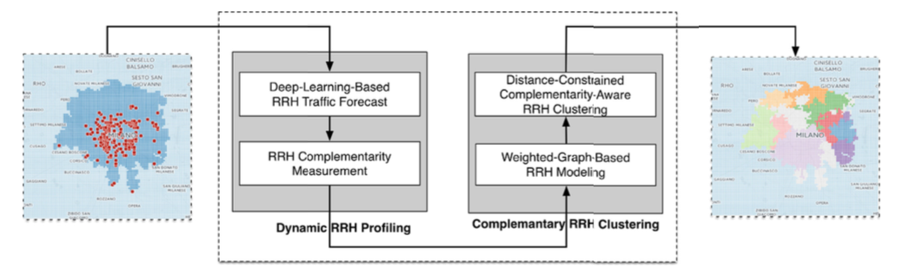
Framework
Framework en deux phases :
PROFILAGE DYNAMIQUE DES RRH
Apprentissage en profondeur pour prédire les modèles de trafic RRH dans une période future.
Calcul de la complémentarité des RRH.
REGROUPEMENT DYNAMIQUE DES RRH
Construction d’un modèle graphique pour représenter la complémentarité en RRH.
Regroupement des RRH grâce à un algorithme de regroupement à distances limitées.

Slide 3
Profilage Dynamique
Prévision du trafic RRH
Approche basée sur l’apprentissage profond en utilisant le modèle MuLSTM qui apprend efficacement les dépendances temporelles des données ainsi que les corrélation spatiales entre RRH.
Définitions et Représentations
RRH : chaque RRH est désigné par le triplet {r, r = (id, latitude, longitude)}.
Trafic RRH : désigné par un ensemble de séquences de longueur fixe:
{f , fi = [ui(1), ..., ui(t), ..., ui(Nt)]}
où ui (t) est le volume de trafic de RRHi dans l'intervalle de temps t (1 ≤ t ≤ Nt).
Snapshot : correspond au trafic de tous les RRH pendant une période de temps donnée Δt
F = {Fi, Fi = F ([(i − 1) * Δt, i * Δt], :), i = 1,2, …}
Modèle MuLSTM
Le modèle reçoit F_{i} en entrée et en sortie F_{i+1}.
Il suit une structure Codeur/Décodeur :
Couche Codeur : prend un snapshot en entrée, apprend les structures temporelles et spatiales puis transmet les séquences codées au décodeur.
Couche Décodeur : fait la prévision pour un futur snapshot grâce à un algorithme de
rétropropagation BPTT.

Slide 4


Profilage Dynamique
Mesure de complémentarité
Distribution maximale
Pour un ensemble de RRHs C={r₁, r₂…,r_{N}}, trouver les heures de pointes dans le trafic de chaque RRH T(r_{i})={t_{i1}, t_{i2,}…, t_{im}}, puis calculer l’entropie de Shanon des heures de pointes sur l’ensemble des RRHs regroupés :
Utilitaire de capacité
Pour utiliser pleinement la capacité de la BBU, on mesure son utilité pour un cluster C grâce à la formule suivante :
Complémentarité d’un cluster :
M(C)= H(C)*U(C)

Slide 5


Regroupement Dynamique des RRHs
Modélisation RRH basée sur un graphe pondéré
Modélisation de la complémentarité entre RRH sous forme d’un graphe pondéré G=(V, E)
(V : ensemble des RRH, E : liens entre RRH).
Définition d’une matrice d’adjacence A pour le graphe G, tel que a_{ij}=
Pour deux RRHs voisins on utilise leurs mesure de complémentarité pour déterminer les poids des liaisons : W(r_{i}, r_{j})=M({r_{i}, r_{j}})*a_{ij}
Regroupement RRH à contrainte de distance
Utilisation d’un algorithme basé sur le détection de communautés pour regrouper les RRHs de sorte à maximiser la complémentarité dans les clusters et à la minimiser entre les clusters.
Définir une partition de clusters P={C1, C2, …, CK}, et pour un RRHv définir sa connectivité à un cluster C comme suit :
Définir les clusters adjacents à v comme :
L’objectif est de trouver un ensemble optimal de cluster P :
Tout en délimitant les distances dans le cluster :
Utiliser l’algorithme DCCA, qui attribue itérativement des RRHs au clusters adjacents ou le gain de l’affectation est calculé comme suit :
1 si distance(r_{i}, r_{j})<T
0 sinon

